Slide 1
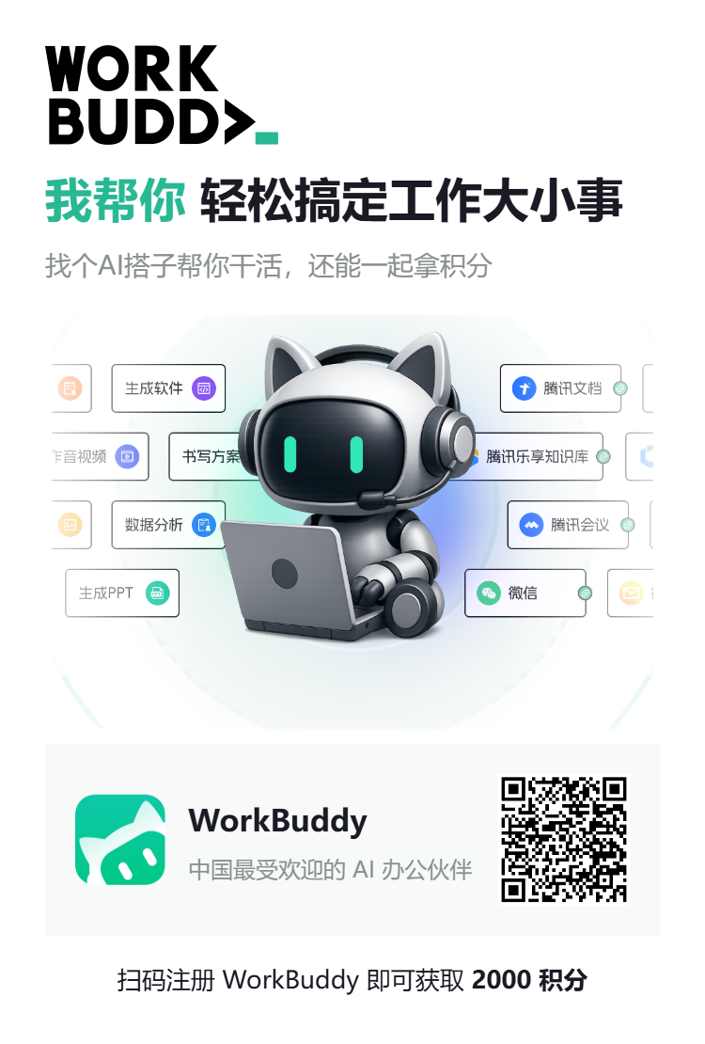
人工智能背后的逻辑
8个主流AI术语串讲
从底层到上层，一次讲清AI系统的核心概念
LLM · Token · Prompt · 上下文窗口 · RAG · 微调 · Agent · 幻觉
知识科普 · 人工智能基础概念
Notes:
大家好，今天我们用一份PPT把8个最常听到的AI术语串起来讲清楚。很多人听AI相关的分享，经常被各种术语绕晕——LLM、Token、RAG、Agent……这些词到底是什么意思？它们之间又是什么关系？今天我们就从最底层的大语言模型开始，一层一层往上走，把这8个概念彻底串起来。

Slide 2
8个术语的层级关系：从底层到上层
LLM
Token
Prompt
上下文窗口
RAG
微调
基础引擎
数据单元
交互方式
记忆边界
知识增强
能力定制
Agent 智能体
自主执行 · 调用以上所有能力
幻觉 Hallucination
贯穿以上所有层级的共性问题：模型可能生成看似合理但实际错误的内容。理解幻觉，才能正确使用每一层能力。
底层基础 → 交互层 → 增强层 → 应用层
Notes:
这张图是整份PPT的导航。我们从左到右看：最左边是LLM，大语言模型，它是一切的基础引擎。往上是Token，模型处理数据的最小单元。然后是Prompt，我们跟AI对话的方式。上下文窗口决定了AI能记住多少。再往右是RAG和微调，这两个是给AI"外挂"知识和能力的增强手段。最上面是Agent，智能体，它把前面所有能力整合起来，自主完成任务。最后底部红色框是幻觉，这是贯穿所有层级的共性问题。接下来我们一个一个讲。

Slide 3
01 / 基础引擎
LLM：大语言模型是什么？
Large Language Model，用海量文本训练出来的、能理解和生成人类语言的AI模型。本质是一个"超级概率预测器"——根据上文，预测下一个最可能出现的词。
工作原理：预测下一个词
输入："今天天气真"
三个核心特征
模型计算每个词的出现概率
规模大 — 参数从数十亿到数万亿，训练数据覆盖互联网绝大部分文本
能力通用 — 不是只做一件事，能写代码、翻译、总结、推理、创作
输出："好"（概率最高的下一个词）
涌现能力 — 规模大到一定程度后，突然具备了小模型没有的复杂推理能力
常见模型
GPT系列（OpenAI）、Claude（Anthropic）、Gemini（Google）、LLaMA（Meta）、文心一言（百度）、通义千问（阿里）、豆包（字节）
一句话记住：LLM是AI的"大脑"，后面所有概念都建立在它之上
Notes:
第一个术语，LLM，大语言模型。这是整个AI系统的基础引擎，后面所有概念都建立在它之上。LLM的本质说起来很简单——它就是一个超级概率预测器，你给它一句话的上文，它预测下一个最可能出现的词。比如输入"今天天气真"，它算完概率，输出"好"。就这么一个简单的机制，当模型规模大到一定程度、训练数据足够多的时候，就涌现出了理解语言、推理、写代码等复杂能力。常见的LLM有GPT、Claude、Gemini，国内有文心一言、通义千问、豆包等等。记住，LLM是大脑，是一切的基础。

Slide 4
02 / 数据单元
Token：模型如何"读懂"文字？
模型不认识汉字或单词，它把所有文字拆成一个个Token（令牌）来处理。Token是大模型处理文本的最小单位，可以是一个字、一个词、甚至一个词的一部分。
直观例子：一句话拆成Token
原文："人工智能正在改变世界"
换算比例（大致）
人工
智能
正在
改变
世界
1 个汉字 ≈ 2 Token
1 英文单词 ≈ 1 Token
10个汉字 → 约10个Token（实际拆分可能不同）
标点、空格也占Token
长单词可能拆成多个
关键点：Token不是按字数均分的。常用词可能一个词就是一个Token，生僻词可能一个字就占好几个Token。模型看到的不是"人工智能"这四个字，而是一串Token编号，它在这些编号之间计算概率。
为什么要关心Token？
计费单位 — API调用按输入+输出Token数量收费
上下文上限 — 模型一次最多处理多少Token，决定能读多长
一句话记住：Token是AI的"文字积木"，所有输入输出都要先拆成Token
Notes:
第二个术语，Token。很多人以为模型读的是汉字或者单词，其实不是。模型把所有文字都拆成Token来处理，Token是它处理文本的最小单位。大概1个汉字等于2个Token，1个英文单词约等于1个Token，但这只是大致比例，实际拆分不是均匀的——常用词可能一个词就是一个Token，生僻词可能一个字就占好几个。为什么要关心Token？两个原因：第一，API调用是按Token数量收费的；第二，模型有上下文窗口上限，一次最多处理多少Token，决定了它能读多长的文档。记住，Token是AI的文字积木。

Slide 5
03 / 交互方式
Prompt：如何与AI有效对话？
Prompt（提示词）就是你给AI的输入指令。同一个模型，Prompt写得好不好，输出质量天差地别。Prompt Engineering（提示词工程）已经成为一项核心技能。
差的 Prompt
"帮我写个方案"
问题：没有角色、没有目标、没有范围、没有格式要求
好Prompt的四个要素
角色 — 告诉AI"你是谁"，如"你是一位资深Python工程师"
输出结果：泛泛而谈、缺乏针对性、需要反复修改才能用
任务 — 明确要做什么，避免模糊的"帮我写点东西"
上下文 — 提供背景信息、目标受众、使用场景
格式 — 指定输出格式、长度、风格，如"用表格输出，不超过500字"
好的 Prompt
"你是一位有10年经验的企业培训师。请为新入职的销售团队写一份为期3天的产品培训方案，包含每日主题、培训形式和考核方式。用表格输出，语言简洁专业。"
输出结果：结构清晰、针对性强、可直接使用
一句话记住：Prompt是AI的"任务说明书"，写得越清楚，输出越靠谱
Notes:
第三个术语，Prompt，提示词。Prompt就是你给AI的输入指令。很多人用AI觉得不好用，其实不是模型不行，是Prompt没写好。同一个模型，Prompt写得好不好，输出质量天差地别。好的Prompt有四个要素：角色、任务、上下文、格式。角色告诉AI你是谁，任务明确要做什么，上下文提供背景信息，格式指定输出要求。看右边的对比：差的Prompt就四个字"帮我写个方案"，结果肯定是泛泛而谈；好的Prompt把角色、任务、受众、格式都说清楚了，输出就能直接用。所以说，Prompt是AI的任务说明书，写得越清楚，输出越靠谱。

Slide 6
04 / 记忆边界
上下文窗口：AI的"短期记忆"有多大？
Context Window（上下文窗口）是模型一次能处理的最大Token数量，决定了AI能"看到"多少内容。包括你的提问、之前的对话历史、以及你上传的文档——全部加起来不能超过这个上限。
常见模型上下文窗口对比
模型 | 窗口大小 | 约等于
GPT-3.5（早期） | 4K | 3千字
GPT-4 | 8K / 32K | 2.4万字
Claude 2 | 100K | 7.5万字
GPT-4 Turbo | 128K | 9.6万字
Claude 3 Opus | 200K | 15万字
Gemini 1.5 Pro | 1M+ | 75万字
超出上限会怎样？
早期模型 — 直接报错，无法继续对话
现在多数模型 — 自动"遗忘"最早的对话内容
后果 — AI可能忘记你之前说过的关键信息
实用建议
长文档处理优先用大窗口模型；关键信息在对话中适时重复；复杂任务拆分成多轮短对话。
注：1K ≈ 1000 Token，中文约500字；数据为各版本典型值
一句话记住：上下文窗口是AI的"工作台大小"，放得下才能看得到
Notes:
第四个术语，上下文窗口。这是AI的短期记忆，决定了它一次能看到多少内容。你跟AI的所有对话、上传的所有文档，全部加起来的Token数量不能超过上下文窗口的上限。超出了怎么办？早期模型直接报错，现在多数模型会自动"遗忘"最早的内容——这就是为什么有时候聊到后面，AI突然不记得你前面说过什么。右边这张表是常见模型的上下文窗口对比，从最早的4K，到现在的100K、200K，甚至百万级，窗口越来越大，AI能处理的文档越来越长。实用建议：长文档优先用大窗口模型，关键信息适时重复，复杂任务拆成多轮。记住，上下文窗口是AI的工作台大小，放得下才能看得到。

Slide 7
05 / 知识增强
RAG：如何让AI用上外部知识？
RAG（Retrieval-Augmented Generation，检索增强生成）是给AI"外挂"一个知识库的技术。先从外部文档中检索相关内容，再把这些内容塞进Prompt，让模型基于真实资料回答问题。
RAG 工作流程：三步完成
1
检索 Retrieval
为什么需要RAG？
用户提问 → 从知识库中搜索相关文档片段
知识截止 — 模型训练有截止日期，不知道之后发生的事
领域盲区 — 企业内部文档、专业资料模型没学过
2
增强 Augmented
幻觉问题 — 模型可能编造不存在的信息，RAG用真实资料约束
把检索到的资料 + 用户问题 拼接成Prompt
RAG vs 微调
3
生成 Generation
RAG是"开卷考试"，随时查资料；微调是"考前复习"，把知识学进模型里。知识频繁更新用RAG，需要稳定风格和能力用微调。
模型基于参考资料生成有依据的回答
一句话记住：RAG是给AI"开卷考试"，先查资料再答题
Notes:
第五个术语，RAG，检索增强生成。这是目前企业用AI最主流的技术之一。为什么需要RAG？三个原因：第一，大模型的训练数据有截止日期，它不知道之后发生的事；第二，企业内部文档、专业资料，模型根本没学过；第三，模型会产生幻觉，可能编造信息。RAG的解决思路很简单——给AI外挂一个知识库，让它"开卷考试"。工作流程分三步：第一步检索，用户提问后，先从知识库搜索相关文档片段；第二步增强，把检索到的资料和用户问题拼在一起，组成一个更完整的Prompt；第三步生成，让模型基于这些真实资料来回答。RAG和微调的区别：RAG是开卷考试，随时查资料，适合知识频繁更新的场景；微调是考前复习，把知识学进模型里，适合需要稳定风格和能力的场景。

Slide 8
06 / 能力定制
微调：如何让AI更懂你的领域？
Fine-tuning（微调）是在预训练好的大模型基础上，用你自己的领域数据继续训练，让模型"学会"你的专业知识、写作风格或特定任务。相当于给通用模型做"岗前培训"。
微调 vs RAG：怎么选？
维度 | 微调 | RAG
知识更新 | 需重新训练 | 实时更新
风格能力 | 可固化 | 难固化
成本 | 训练成本高 | 建设成本低
什么时候该用微调？
风格固化 — 需要模型稳定输出特定格式、语气、品牌话术
复杂任务 — Prompt很难描述清楚的专业判断、分类、提取任务
降本增效 — 微调后小模型可达到大模型效果，降低推理成本
数据私密 — 敏感数据不能上传API，需本地部署私有模型
微调的一般流程
微调的两种主流方式
1. 准备高质量的问答对或指令数据
2. 选择基础模型和微调方法（如LoRA）
全参微调 — 更新模型所有参数，效果好但成本高
3. 训练 → 评估 → 部署上线
LoRA / QLoRA — 只训练少量附加参数，低成本，目前主流
一句话记住：微调是给AI"岗前培训"，把知识和技能学进模型里
Notes:
第六个术语，微调，Fine-tuning。如果说RAG是给AI开卷考试，那微调就是给AI做岗前培训——在预训练好的大模型基础上，用你自己的领域数据继续训练，让模型学会你的专业知识、写作风格或特定任务。什么时候该用微调？四种场景：需要稳定输出特定风格和格式的；Prompt很难描述清楚的复杂专业任务；想用小模型达到大模型效果来降低成本的；数据敏感不能上传API需要本地部署的。微调主要有两种方式：全参微调和LoRA。全参微调更新模型所有参数，效果好但成本高；LoRA只训练少量附加参数，低成本，是目前的主流方案。右边这张表对比了微调和RAG怎么选：知识频繁更新选RAG，需要固化风格和能力选微调，实际项目中两者经常结合使用。

Slide 9
07 / 自主执行
Agent：AI如何自主完成任务？
Agent（智能体）是能自主规划、调用工具、循环执行直到完成目标的AI系统。普通AI是"你问一句它答一句"，Agent是"你给一个目标，它自己拆解任务、调用工具、一步步做完"。
Agent 工作循环：ReAct 模式
思考
行动
Agent的三大核心能力
大语言模型
（大脑）
规划 Planning — 把大目标拆解成可执行的小步骤
工具调用 Tool Use — 调用搜索、代码、数据库、API等外部工具
观察
记忆 Memory — 记住之前做了什么、学到了什么
普通对话 vs Agent
思考 → 行动 → 观察 → 再思考... 循环直到任务完成
普通AI："帮我查下今天天气" → 直接回答（单轮）
常见Agent框架：AutoGPT、LangChain、LlamaIndex、OpenAI Assistants API、字节Coze等
Agent："帮我策划一场团建" → 查地点→算预算→列流程→发邀请（多轮循环）
一句话记住：Agent是AI的"执行者"，把前面所有能力整合起来自主干活
Notes:
第七个术语，Agent，智能体。这是目前AI领域最火的方向之一。普通AI是你问一句它答一句，Agent是你给一个目标，它自己拆解任务、调用工具、一步步做完。Agent有三大核心能力：规划，把大目标拆成小步骤；工具调用，能调用搜索、代码、数据库、API等外部工具；记忆，记住之前做了什么。右边这张图展示了Agent最经典的ReAct工作模式：思考、行动、观察，然后再思考、再行动、再观察，循环往复直到任务完成。比如你说"帮我策划一场团建"，Agent会自己去查地点、算预算、列流程、甚至发邀请，不需要你每一步都下指令。常见的Agent框架有AutoGPT、LangChain、Coze等等。记住，Agent是AI的执行者，它把前面讲的LLM、Prompt、RAG、微调这些能力全部整合起来，自主完成复杂任务。

Slide 10
08 / 共性问题
幻觉：AI为什么会"一本正经地胡说八道"？
Hallucination（幻觉）是指AI生成看似合理、流畅，但实际错误、编造或无依据的内容。模型不是故意骗人，而是它的工作机制决定了——它只负责预测"下一个最可能的词"，不负责判断"这句话是不是真的"。
真实例子：AI编造的"假论文"
有律师用AI写法律文书，AI引用了6个判例，结果全是编造的，根本不存在。律师因此被法院处罚。这就是典型的幻觉——格式完全正确，引用看起来很专业，但内容是假的。
幻觉产生的根本原因
机制本质 — 模型是概率预测器，不是事实数据库
训练数据 — 数据本身有错误、有偏见、有缺失
目标偏差 — 训练目标是"像人类说话"，不是"说真话"
如何应对幻觉？
输入诱导 — 用户提问方式可能引导模型编造答案
1. 用RAG — 接入真实知识库，让答案有依据
幻觉的常见表现
2. 加约束 — Prompt中要求"不知道就说不知道"
3. 人审核 — 关键信息必须人工核实，不能全信
编造不存在的论文、引用、法律条文、API接口
核心原则：AI是助手，不是权威。重要的事一定要核实。
张冠李戴、时间错乱、数字失真、逻辑矛盾
一句话记住：幻觉是AI的"天生缺陷"，理解它才能安全地用AI
Notes:
第八个术语，幻觉，Hallucination。这是贯穿所有AI应用的共性问题，也是最需要警惕的。幻觉就是AI生成看似合理、流畅，但实际错误、编造或无依据的内容。模型不是故意骗人，而是它的工作机制决定了——它只负责预测下一个最可能的词，不负责判断这句话是不是真的。产生幻觉的根本原因有四个：模型本质是概率预测器，不是事实数据库；训练数据本身有错误和偏见；训练目标是像人类说话，不是说真话；用户的提问方式也可能诱导模型编造。幻觉的常见表现包括编造不存在的论文、引用、法律条文，张冠李戴、时间错乱、数字失真等等。左上角这个真实案例：有律师用AI写法律文书，AI引用了6个判例，结果全是编造的，律师因此被法院处罚。怎么应对？三个方法：用RAG接入真实知识库，Prompt中加约束要求不知道就说不知道，最重要的是关键信息必须人工核实。记住核心原则：AI是助手，不是权威，重要的事一定要核实。

Slide 11
总结：8个术语的关系图谱
应用层
Agent 智能体 — 整合所有能力，自主规划、调用工具、循环执行完成任务
增强层
RAG 外挂知识库 · 微调 定制能力
交互层
Prompt 指令输入 · 上下文窗口 记忆边界
基础层
LLM 大语言模型 · Token 数据单元
贯穿问题
幻觉 所有层级都可能出现，需警惕
一句话记住整个体系
LLM 是大脑，Token 是积木，Prompt 是指令，上下文窗口 是工作台，
RAG 是开卷考试，微调 是岗前培训，Agent 是执行者，幻觉 是天生缺陷要警惕。
理解这8个术语，就能看懂90%的AI相关讨论
Notes:
最后我们用一张图把8个术语串起来总结。从下往上看：最底层是基础层，LLM大语言模型是大脑，Token是它处理数据的积木。往上是交互层，Prompt是我们给AI的指令，上下文窗口是AI的工作台大小，决定了一次能放多少内容。再往上是增强层，RAG是给AI开卷考试，外挂知识库；微调是给AI做岗前培训，把知识和技能学进模型里。最上层是应用层，Agent智能体把前面所有能力整合起来，自主规划、调用工具、循环执行，帮你完成复杂任务。最后，幻觉是贯穿所有层级的共性问题，是AI的天生缺陷，使用时一定要警惕。记住这8个术语，就能看懂90%的AI相关讨论。谢谢大家。

